Slide 1


Текстовой редактор emacs
Леон Атупанья Хосе Фернандо

Slide 2
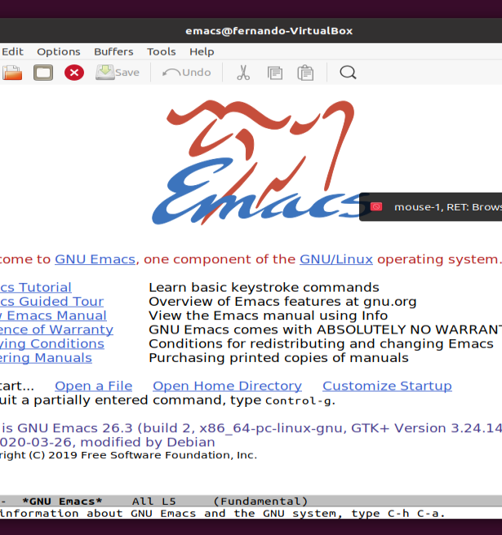
Прагматика выполнения лабораторной работы
Во время этой лабораторной работы я познакомился с операционной системой Linux и получил практические навыки с редактором Emacs.

Slide 3
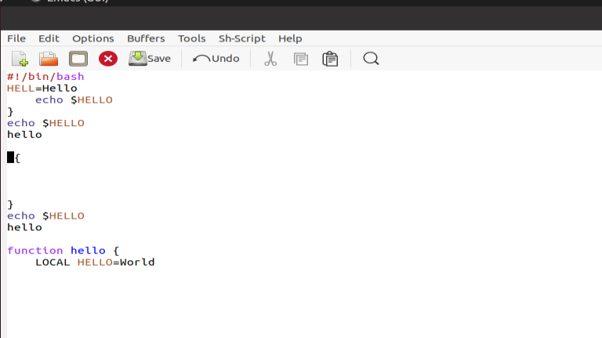
Цель выполнения лабораторной работы
Познакомиться с операционной системой Linux. Получить практические навыки с редактором Emacs.

Slide 4
Задачи выполнения лабораторной работы
1. Открыть emacs.
2. Создать файл lab07.sh с помощью комбинации Ctrl-x Ctrl-f ( C-x C-f ).
3. Наберите текст.
4. Сохранить файл с помощью комбинации Ctrl-x Ctrl-s ( C-x C-s ).
5. Проделать с текстом стандартные процедуры редактирования, каждое действие должно осуществляться комбинацией клавиш.
1. Вырезать одной командой целую строку ( С-k ).
2. Вставить эту строку в конец файла ( C-y ).
3. Выделить область текста ( C-space ).
4. Скопировать область в буфер обмена ( M-w ).
5. Вставить область в конец файла.
6. Вновь выделить эту область и на этот раз вырезать её ( C-w ).
7. Отмените последнее действие ( C-/ ).
6. Научитесь использовать команды по перемещению курсора.
1. Переместите курсор в начало строки ( C-a ).
2. Переместите курсор в конец строки ( C-e ).
3. Переместите курсор в начало буфера ( M-< ).
4. Переместите курсор в конец буфера ( M-> ).
7. Управление буферами.
1. Вывести список активных буферов на экран ( C-x C-b ).
2. Переместитесь во вновь открытое окно ( C-x ) o со списком открытых буферов и переключитесь на другой буфер.
3. Закройте это окно ( C-x 0 ).
4. Теперь вновь переключайтесь между буферами, но уже без вывода их списка на экран ( C-x b ).
8. Управление окнами.
1. Поделите фрейм на 4 части: разделите фрейм на два окна по вертикали ( C-x 3 ), а затем каждое из этих окон на две части по горизонтали ( C-x 2 ).
2. В каждом из четырёх созданных окон откройте новый буфер (файл) и введите несколько строк текста.
9. Режим поиска
1. Переключитесь в режим поиска ( C-s ) и найдите несколько слов, присутствующих в тексте.
2. Переключайтесь между результатами поиска, нажимая C-s .
3. Выйдите из режима поиска, нажав C-g .
4. Перейдите в режим поиска и замены ( M-% ), введите текст, который следует найти и заменить, нажмите Enter , затем введите текст для замены. После того как будут подсвечены результаты поиска, нажмите ! для подтверждения замены.
5. Испробуйте другой режим поиска, нажав M-s o . Объясните, чем он отличается от обычного режима?

Slide 5
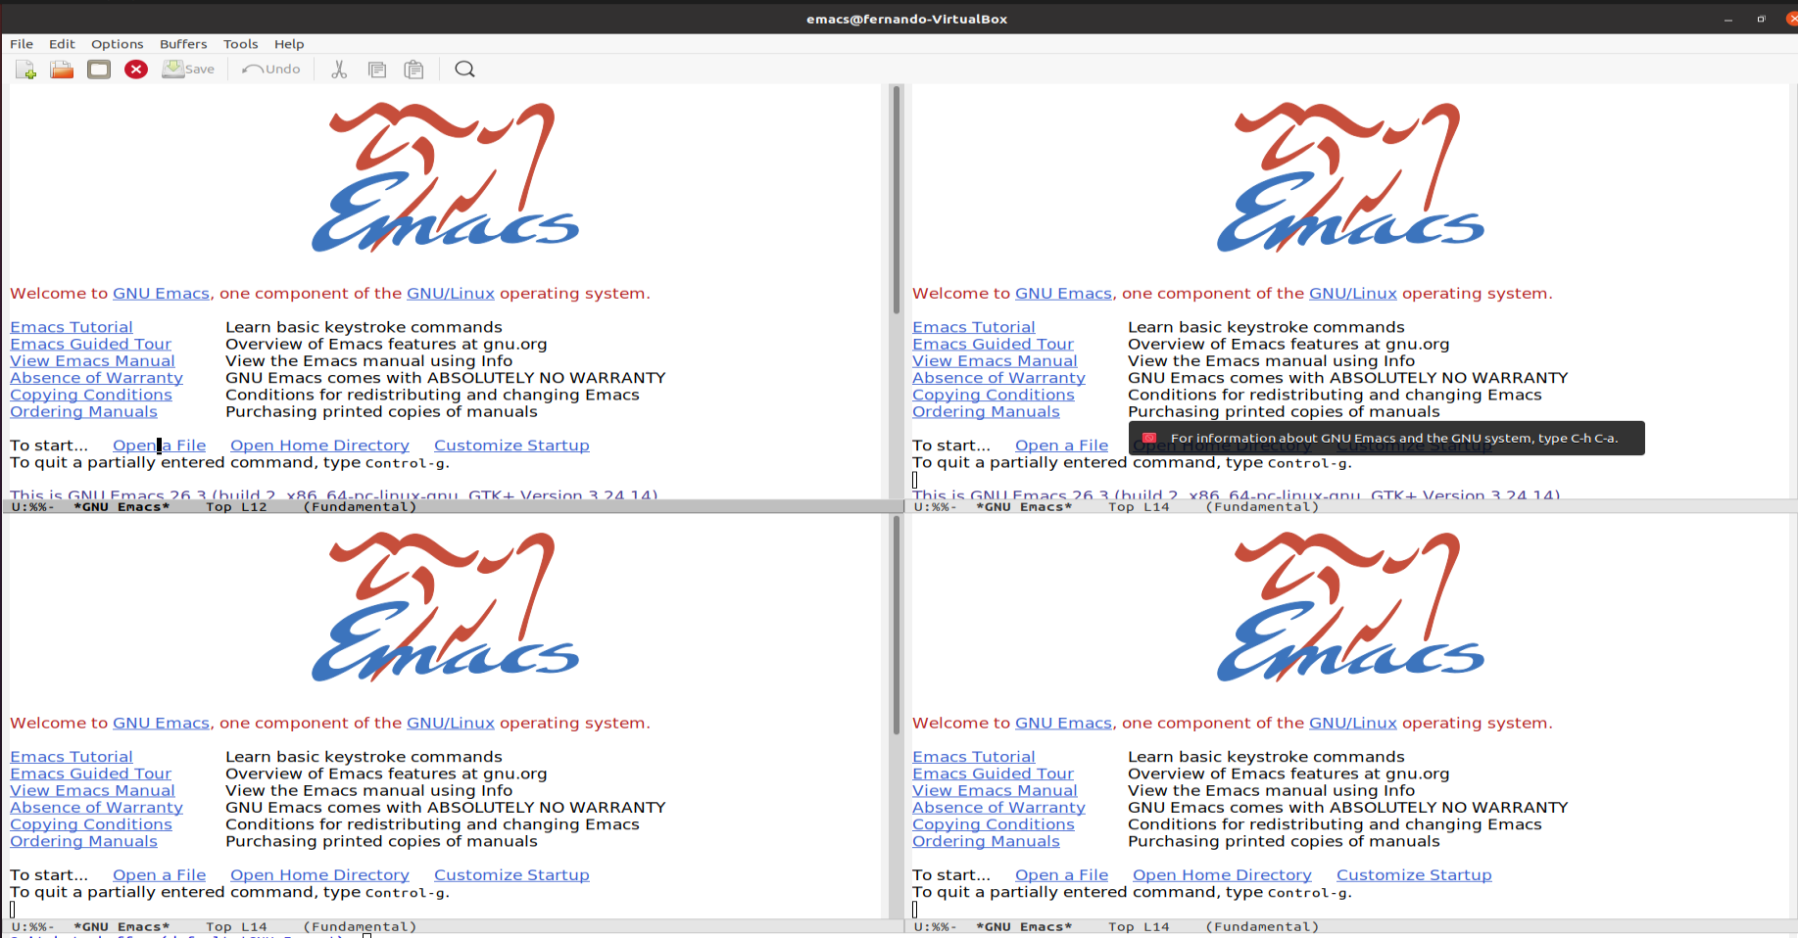
Результаты выполнения лабораторной работы
Результаты выполнения лабораторной работы

Slide 6
Спасибо за внимания

